Slide 1
Презентация /
Гайд по ведению личных соцсетей
wow.wearewowagency.com
Notes:
*

Slide 2
Гайд
Зачем это все?
Этот гайд — не буквальная инструкция, а набор рекомендаций.
Помните, что главная часть вашего контента — это вы сами и ваша честность. Здесь же мы собрали подсказки, как это транслировать.
wow.wearewowagency.com

Slide 3
Гайд
Пример — Instagram
В этом гайде мы берем для пример Instagram, потому что на этой площадке больше всего форматов контента.
При этом мы не исключаем возможность кросспостинга — дублирования контента из вашей основной соцсети в другие.
wow.wearewowagency.com

Slide 4
Суть проекта
Миссия
Коммуникация наравне с аудиторией.
Мы не бренд, не структура, не организация, не фонд и не СПИД-центр.
Мы люди, которые помогают людям.
wow.wearewowagency.com

Slide 5
Суть проекта
Эмпатия
Человечность
Простота
Открытость
Опытность
Это про нас
Позитивность
Индивидуальность
Неравнодушие
Честность
Доверие
wow.wearewowagency.com

Slide 6
Суть проекта
Высокомерность
Отстраненность
«Сложные щи»
Занудность
Притворство
Это не про нас
Пессимизм
Нравоучительность
Безразличие
Канцелярность
Осуждение
wow.wearewowagency.com

Slide 7
Суть проекта
Tone of voice
От людей — к людям.
Наша коммуникация всегда с человеческим лицом и характером. Не боимся показывать мнение и не прячемся за канцеляризмами и общими формулировками.
wow.wearewowagency.com

Slide 8
1. Оформление аккаунта
wow.wearewowagency.com
Notes:
*

Slide 9
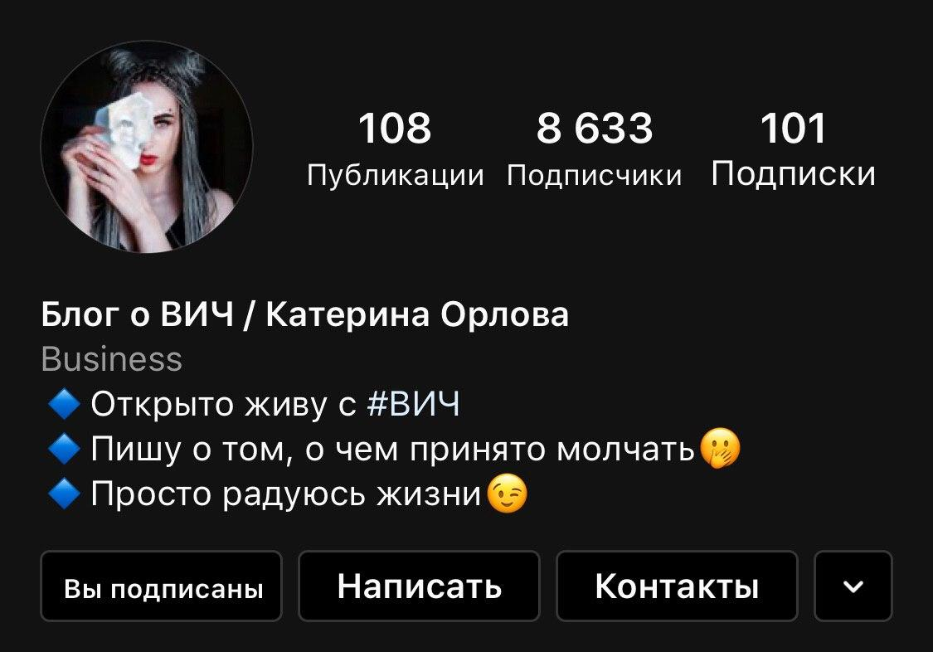
Имя профиля
Имя + пояснение
В этой строке лучше указывать слово «ВИЧ», чтобы люди могли найти аккаунт через поиск в Instagram.
wow.wearewowagency.com

Slide 10
1. Оформление аккаунта
Описание профиля
Описание до 150 символов.
В первой строке лучше сразу указать принадлежность к Позитивным проводникам (равным консультантам). Далее можно раскрыть подробнее, чем вы можете помочь людям.
wow.wearewowagency.com

Slide 11
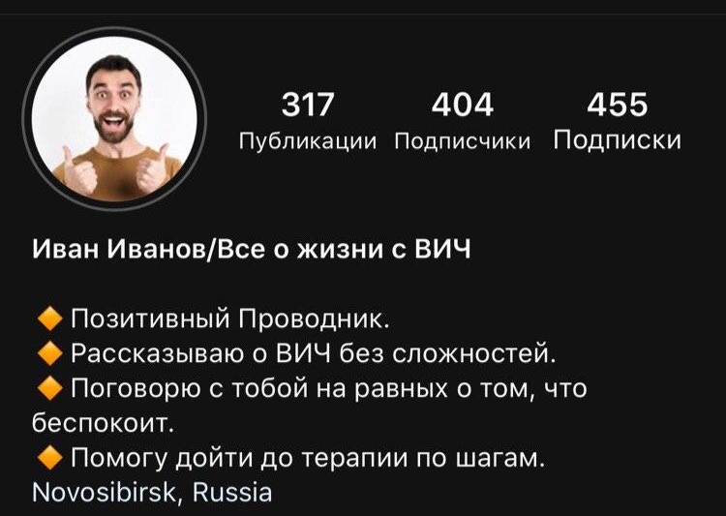
1. Оформление аккаунта
Описание профиля
wow.wearewowagency.com

Slide 12
1. Оформление аккаунта
Место
В шапке также желательно указать местоположение (город) — это важная информация для пользователей, которые нашли ваш аккаунт.
wow.wearewowagency.com

Slide 13
1. Оформление аккаунта
Ссылка
в профиле
В описании профиля может быть одна ссылка на сторонний ресурс, однако вы можете сделать мультиссылку при помощи сервиса https://taplink.ru
Какие ссылки можно указать:
— свой аккаунт в Telegram/WhatsApp;
— Telegram-бот;
— сайт Позитивных проводников.
wow.wearewowagency.com

Slide 14
1. Оформление аккаунта
Highlights
Или вечные сториз — это сгруппированные по темам сториз, которые остаются висеть под описанием профиля.
Под описанием шапки вы увидете кружок, на него нужно нажать и создать «актуальное», затем заполнить его историями, которые вы выкладывали прежде.
wow.wearewowagency.com

Slide 15
1. Оформление аккаунта
Highlights
Какие разделы могут быть:
— Кто я (личная история, почему стал консультантом и т.д.)
— О чем аккаунт (что-то вроде аннотации для новых подписчиков)
— Помощь (примеры того, чем вы можете помочь людям)
— Важные ссылки и контакты
— Личные разделы (ваша жизнь за пределами проекта: хобби, семья, что угодно). Это аккаунт человека, а не организации.
wow.wearewowagency.com

Slide 16
2. Постинг
wow.wearewowagency.com
Notes:
*

Slide 17
2. Постинг
Регулярность
Не стоит публиковать пост просто ради публикации. Но при этом следует проявлять активность хотя бы раз в неделю.
wow.wearewowagency.com

Slide 18
2. Постинг
Текст
Не используйте слишком много смайликов, но минималистичными эмодзи можно придавать структуру тексту, чтобы выделять заголовки и фразы.
Заголовок (можно КАПСОМ).
Далее абзацы основного текста. Не делайте их больше 2-4 предложений, чтобы текст не выглядел слишком сложным и легко читался.
wow.wearewowagency.com

Slide 19
2. Постинг
Невидимые пробелы
По-умолчанию Instagram не разрешает переносить текст на новую строку. Но это ограничение можно обойти, если поставить в начале строки невидимый пробел.
Вот он — «⠀». Можно просто скопировать себе в заметки, чтобы иметь под рукой. Также существуют онлайн-сервисы, которые сами проставляют такие невидимые пробелы.
Для Android Для Iphone
wow.wearewowagency.com

Slide 20
2. Постинг
Рубрики
Чтобы вам самим было легче создавать контент, а ваша аудитория не теряла к нему интерес, лучше заранее создать рубрикатор и понять список тем, на которые вам самим будет интересно писать.
Дальше мы составили пример такого рубрикатора.
wow.wearewowagency.com

Slide 21
Пример рубрикатора
1
2
3
Польза
Сложные вещи простым языком. Чек-листы, пошаговые инструкции, вопросы-ответы.
Примеры
У вас есть опыт работы консультантом. Поделитесь реальными примерами с аудиторией.
История
У вас есть своя история. Раскройте отдельные ее части и объясните их.
4
5
6
Интерактив
Задайте вопросы аудитории и ответьте на них.
Помощь
Покажите на отдельных конкретных примерах, чем вы можете помочь человеку с ВИЧ.
Жизнь
Ваш аккаунт — не только про ВИЧ. В этой рубрике все что угодно о вашей жизни.
wow.wearewowagency.com

Slide 22
2. Постинг
Рубрики
Следите за тем, чтобы во времени чередовались рубрики — и не забывайте разбавлять тему ВИЧ постами о вашей жизни за пределами работы консультантом.
Вы живой человек. И чтобы вам больше доверяли, это надо показывать.
wow.wearewowagency.com

Slide 23
3. Сториз
wow.wearewowagency.com
Notes:
*

Slide 24
3. Сториз
Что и зачем
Это вертикальные фото или видео размера 1080х1920, которые активны 24 часа.
Можно выкладывать:
— срочную информацию;
— истории о вашей жизни (важно быть не только консультантом, но и просто человеком — это вопрос доверия);
— истории о работе, результатах, примерах (пусть ваши истории сами расскажут о вас как консультантах).
wow.wearewowagency.com

Slide 25
3. Сториз
Вовлекающие механики
Чтобы вывести аудиторию на контакт, используйте различные механики, которые предлагает IG:
— квизы;
— голосования;
— обратная связь.
wow.wearewowagency.com

Slide 26
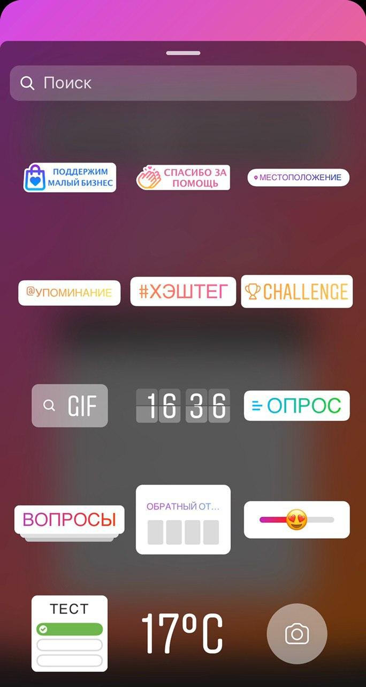
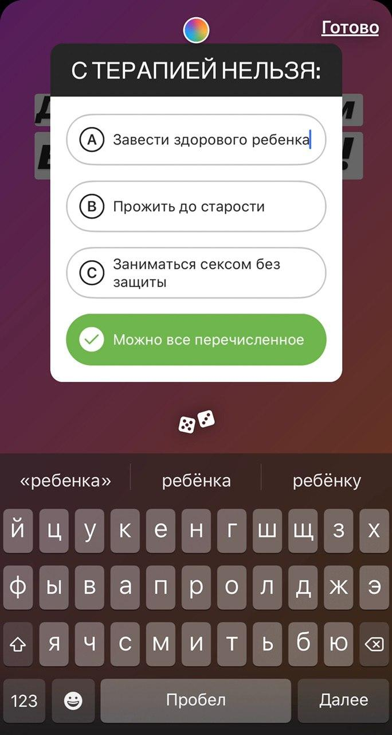
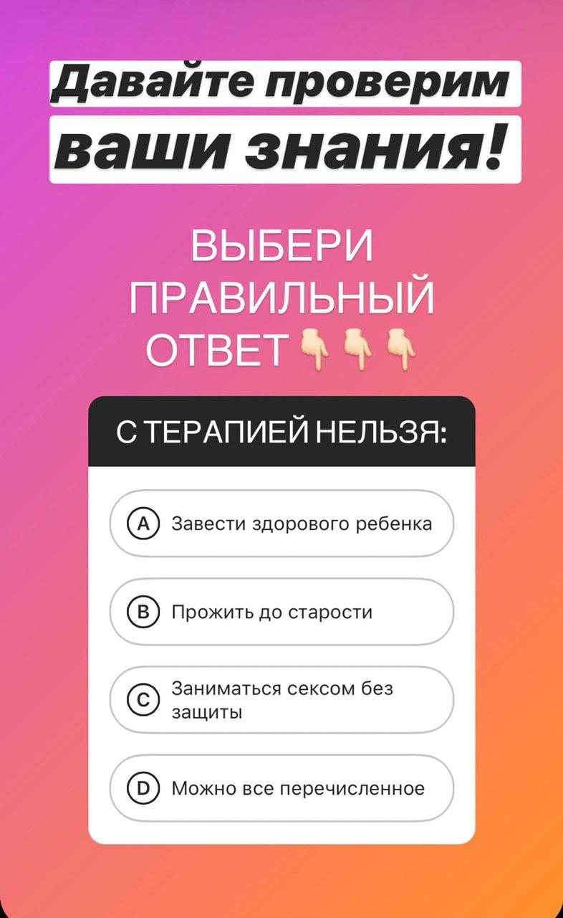
Пример квиза (викторины)
wow.wearewowagency.com

Slide 27
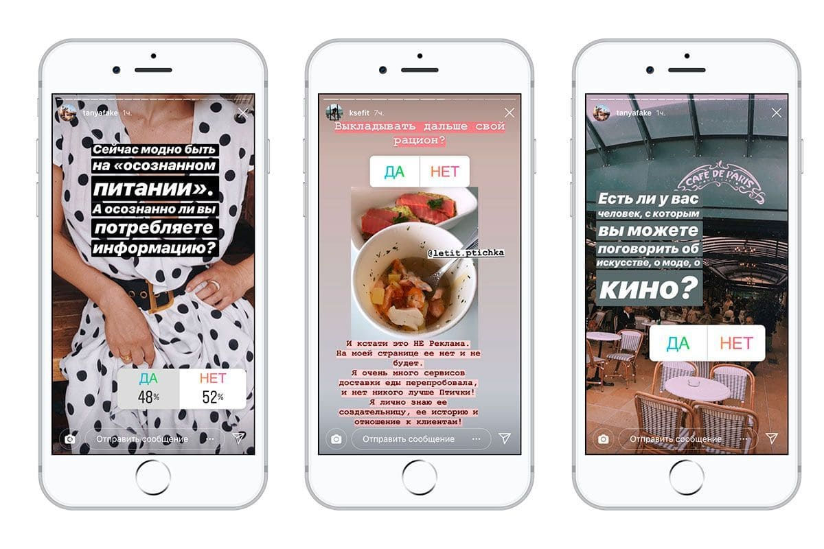
Пример голосования
wow.wearewowagency.com

Slide 28
Пример обратной связи (Вопросы)
wow.wearewowagency.com

Slide 29
4. IGTV и эфиры
wow.wearewowagency.com
Notes:
*

Slide 30
4. IGTV и эфиры
Длинные видео
IGTV — раздел Instagram, куда вы можете загружать видео длиной от 1 до 60 минут.
Что это может быть:
— сохраненные эфиры;
— видео с рабочими моментами;
— детальные разборы сложных вопросов о ВИЧ;
— и т.д.
wow.wearewowagency.com

Slide 31
4. IGTV и эфиры
Эфиры
Это хороший инструмент для вовлечения аудитории, потому что пользователям приходит уведомление о начале эфира, а в нем самом можно задавать вопросы.
wow.wearewowagency.com

Slide 32
4. IGTV и эфиры
Эфиры
Анонсируйте его заранее в постах и сториз. Проводите прямые эфиры, даже если кажется, что никто не будет смотреть. Даже два зрителя — это вовлеченные люди, которые могут рассказать о вас друзьям.
К тому же вы всегда можете сохранить запись эфира и выложить у себя в IGTV.
wow.wearewowagency.com

Slide 33
4. IGTV и эфиры
Эфиры
Готовьтесь к эфиру и заранее продумывайте, о чем расскажете, какой обратной связи ждете. Подготовьте вопросы для зрителей, чтобы они чувствовали себя частью процесса.
wow.wearewowagency.com

Slide 34
4. IGTV и эфиры
Эфиры
Чтобы привлечь больше пользователей, договаривайтесь о совместных прямых эфирах с другими консультантами или лидерами мнений.
Кого можно позвать:
— сами пациенты;
— секс-блогеры;
— врачи;
— любые неравнодушные лидеры мнений.
wow.wearewowagency.com

Slide 35
4. IGTV и эфиры
Эфиры
Если вы проводите эфир с кем-то, делайте пост-анонс и сторис-анонс заранее на вашей и на его площадке, со всеми отметками. Просите блогера отметить вас на своих сторис до/после эфира, чтобы заинтересованная аудитория подписалась на вас.
wow.wearewowagency.com

Slide 36
5. Продвижение
wow.wearewowagency.com
Notes:
*

Slide 37
5. Продвижение
Хэштеги и комментарии
— Ставить популярные хэштеги с упоминанием ВИЧ важно, чтобы люди находили ваши посты по соответствующим запросам.
— Комментарии в других аккаунтах со смежной тематикой позволяют привлечь заинтересованную аудиторию от других пользователей. Например, вы можете
wow.wearewowagency.com

Slide 38
5. Продвижение
Хэштеги и комментарии
#вич #вичнск #вичновосибирск #жизньсвич #вичнеприговор #вичинфекция #спид #тестмобиль #сдайсвойстрах #спидцентрнск #гуманитарныйпроект #миндздравнсо #вичспид #вичплюс #вичдиссиденты
wow.wearewowagency.com

Slide 39
5. Продвижение
Коллаборации и геолокация
— Если вы находите человека с аудиторией, которой может быть нужна ваша помощь, просите его разместить информацию о вас. Так как тема социальная, многие сделают это бесплатно — они с помощью этого сделают доброе дело и могут спасти чью-то жизнь.
— Ставьте в постах и историях геолокацию. Это может быть гео города, гео СПИД-центров или других мест, которые потенциально могут интересовать аудиторию.
wow.wearewowagency.com

Slide 40
6. Другие соцсети
wow.wearewowagency.com
Notes:
*

Slide 41
6. Другие соцсети
Площадки
Основные:
— Instagram
— VK
— Одноклассники
— Facebook
Дополнительные:
— TikTok
— Telegram-каналы
— Яндекс Дзен
wow.wearewowagency.com

Slide 42
6. Другие соцсети
Рекомендации
Лучше мало, но хорошо.
Важно обеспечить минимальное присутствие в других соцсетях. Независимо от основной площадки, важно, чтобы все ваши страницы в IG, VK, OK, FB давали минимальное представление о том, чем вы занимаетесь и как можете помочь человеку. Уделите внимание шапке профиля, ссылкам и оформлению.
wow.wearewowagency.com

Slide 43
6. Другие соцсети
Кросспостинг
Посты для Instagram вы можете спокойно дублировать во все основные площадки, а также в Telegram-каналы.
TikTok и Дзен — более специфичные платформы, которые требуют отдельного контента. Это целесообразно только в том случае, если вы хотите расширить свою аудиторию.
wow.wearewowagency.com

Slide 44
7. А если нет идей
wow.wearewowagency.com
Notes:
*

Slide 45
7. А если нет идей
Ступор — это нормально
Идеи для постов не всегда приходят сами собой.
Поэтому мы приготовили простую креативную методику, которая сможет подтолкнуть вас в нужном направлении.
wow.wearewowagency.com

Slide 46
7. А если нет идей
Как использовать
Сделайте две колонки. В одну запишите возможные форматы контента. В другую — темы.
Соедините случайный вариант из первой колонки со случайным вариантом из второй.
Подумайте, есть ли у вас идеи, как это реализовать.
Если нет — пробуйте другие сочетания.
wow.wearewowagency.com

Slide 47
7. А если нет идей
Форматы
викторина
эфир
опрос
обратная связь
челлендж
чек-лист
пошаговая инструкция
репортаж
таймлапс
слоу-моушн
история из опыта
обзор
цифра дня
факт дня
до/после
новость
глоссарий
разбор ошибок
подборка
интервью
отзыв
вопрос-ответ
бэкстейдж
мастер-класс
реальный пример
Темы
стереотипы
секс
терапия
образ жизни
тестирование
СПИД
ВИЧ и дети
зависимости
поддержка
пути передачи
жизнь с ВИЧ
мотивация
иммунитет
вирусная нагрузка
группы поддержки
социальная помощь
личный пример
о Проводниках
мои мотивы
wow.wearewowagency.com

Slide 48
Спасибо!
Новосибирск
ул. Ядринцевская, 54
+7 (383) 209-37-34
wow@wearewowagency.com
Екатеринбург
ул. Ткачей, 23, 9 эт.
+7 (343) 222 07 07
ekb@deltaclick.ru
Москва
Нижний Сусальный пер., д.5, стр.18, оф. 34
+7 (495) 280 12 40
office@delta-plan.ru
Пекин
р-он Чаоян, ул. 170 Бэйюань, 6, офис E07
+86 10 5823 6869
wow@wearewowagency.cn
Челябинск
ул. Коммуны, 131, оф. 101
+7 (351) 225-02-15
info@delta-plan.ru
Facebook
@wearewowagency
@deltaclick
wow.wearewowagency.com

